Slide 1
学习分享
16061067 杨帅

Slide 2
目录
A
决策树
B
集成学习
C
神经网络+BP

Slide 3
决策树
ID3
C4.5
CART

Slide 4



ID3

Slide 5
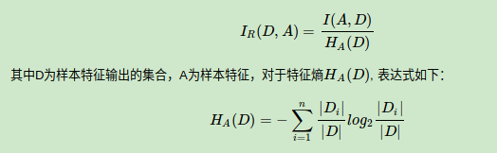
C4.5

Slide 6


CART
选Gini指数最小的

Slide 7
CART
可用于回归
二叉树
简化运算

Slide 8
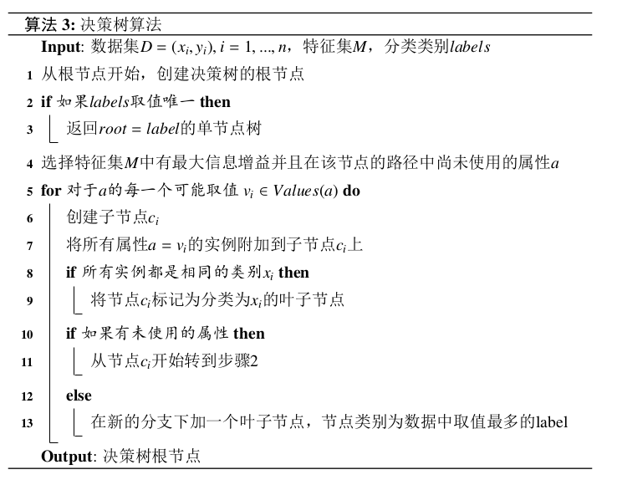

Slide 9
决策树教程
决策树算法原理——刘建平 博客园https://www.cnblogs.com/pinard/p/6050306.html
whatbag的个人主页中决策树专栏：
http://whatbeg.com/2016/04/23/decisiontree.html

Slide 10
集成学习
Ensemble Learning

Slide 11
集成学习
Boosting
Bagging
AdaBoost
GBDT（梯度提升树）
随机森林RF

Slide 12
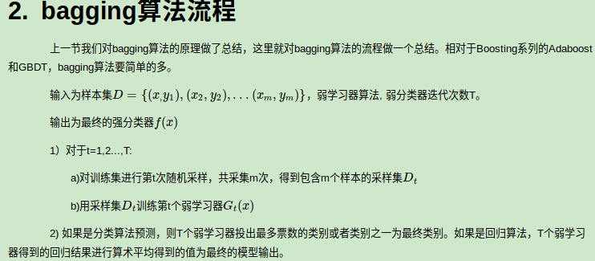
Bagging

Slide 13
RF
CART树
泛化
弱学习器
特征选取

Slide 14
神经网络
NN

Slide 15
T H A N K S

